Slide 1
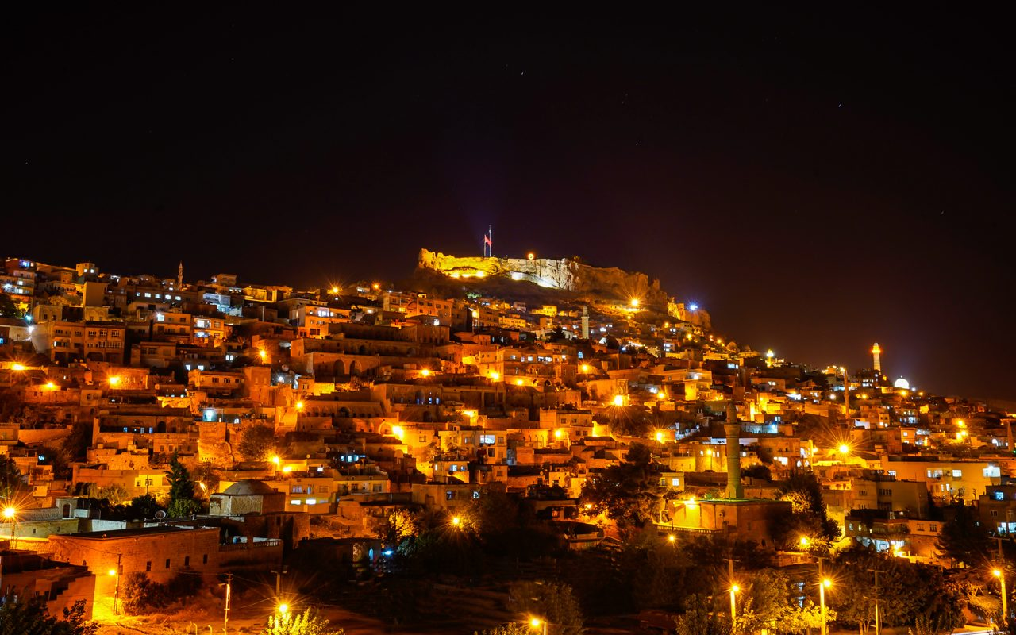
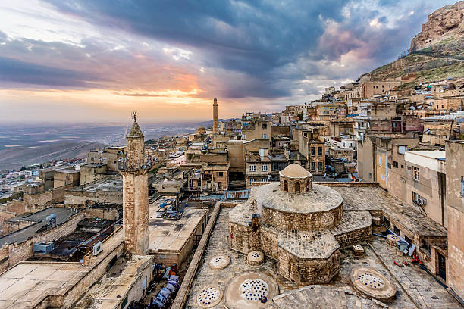
T.C. MARDİN VALİLİĞİ ÇEVRE, ŞEHİRCİLİK VE İKLİM DEĞİŞİKLİĞİ İL MÜDÜRLÜĞÜ
ŞUBAT 2023 BRİFİNG DOSYASI

Slide 2
İL MÜDÜRLÜĞÜMÜZ
- İl Müdürlüğümüz 164 personel ile C sınıfı İl Müdürlüğü olarak (862.757 nüfuslu, 8.891 km² yüz ölçümüne sahip) hizmet vermektedir.
- İl Müdürlüğümüze ait; 10 Oda ve 30 yataklı misafirhane bulunmaktadır.
- İl Müdürlüğümüzde 7 adet Resmi , 1 adet Kiralık, Kızıltepe 1, Midyat 1 adet resmi araç olmak üzere, 10 adet Hizmet Aracı bulunmaktadır.

Slide 3
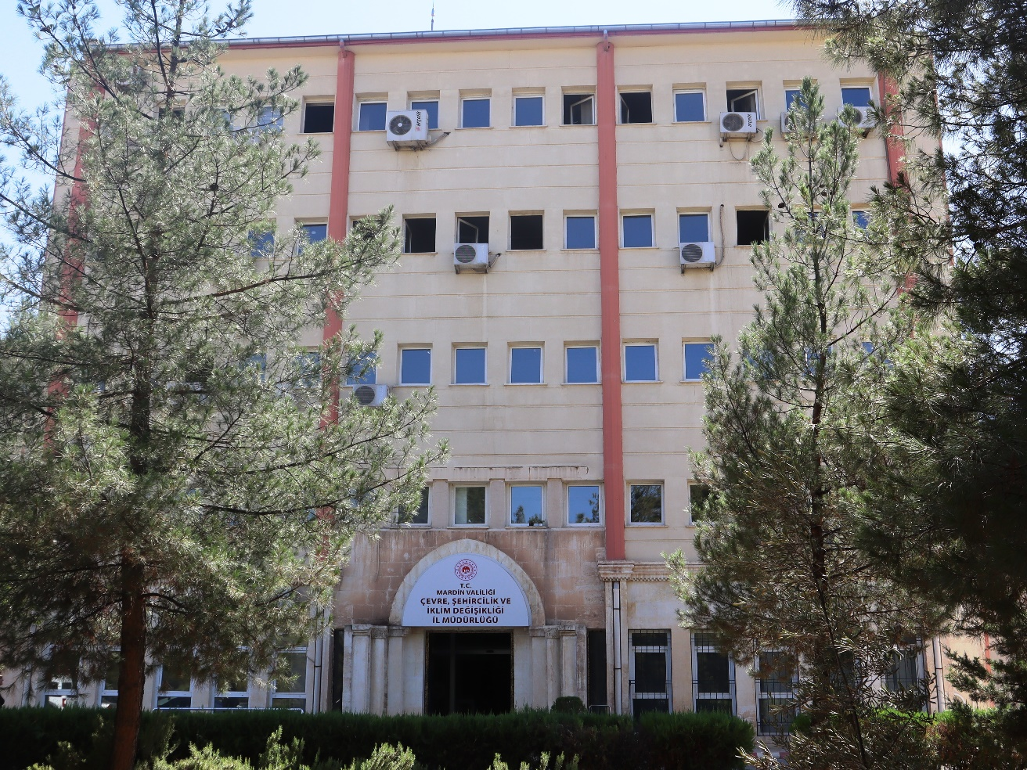
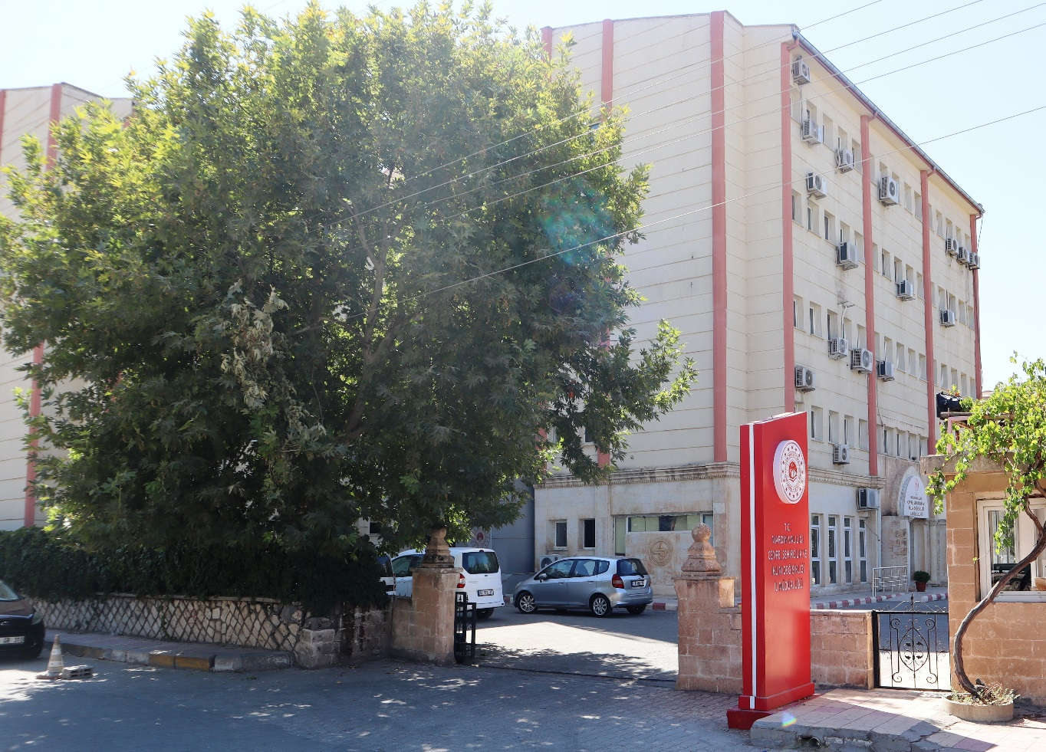
İL MÜDÜRLÜĞÜMÜZ

Slide 4
BİL. TEKN. İNS. KAYN. ve DEST. HİZM. ŞUBE MÜD.
BİLGİ TEKNOLOJİLERİ, İNSAN KAYNAKLARI VE DESTEK HİZMETLERİ ŞUBE MÜDÜRLÜĞÜ

Slide 5
BİL. TEKN. İNS. KAYN. ve DEST. HİZM. ŞUBE MÜD.
DÖNER SERMAYE GELİRİ
-2022 Döner Sermaye İşletme Geliri: 6.381.379 TL.
-2023 Döner Sermaye İşletme Geliri: 1.475.488 TL.

Slide 6
BİL. TEKN. İNS. KAYN. ve DEST. HİZM. ŞUBE MÜD.
EVRAK KAYIT
-2022 yılı Gelen Evrak sayısı 17.286 adet, Giden Evrak sayısı 13.929 adet olarak gerçekleşmiştir.
-2023 yılı Gelen Evrak sayısı 3.190 adet, Giden Evrak sayısı 2.368 adet olarak gerçekleşmiştir.

Slide 7
ÇEVRE YÖNETİMİ VE DENETİMİ ŞUBE MÜD.
ÇEVRE YÖNETİMİ VE DENETİMİ ŞUBE MÜDÜRLÜĞÜ

Slide 8
ÇEVRE YÖNETİMİ VE DENETİMİ ŞUBE MÜD.
ÇEVRE YÖNETİMİ ve DENETİMİ FAALİYETLERİ
2015 Yılında 154 Denetim 30 ihlal 684.424 TL İdari Yaptırım Kararı
2016 Yılında 160 Denetim 12 ihlal 80.606 TL İdari Yaptırım Kararı
2017 Yılında 120 Denetim 6 ihlal 79.060 TL İdari Yaptırım Kararı
2018 Yılında 48 Denetim 16 ihlal 229.371 TL İdari Yaptırım Kararı
2019 Yılında 80 Denetim 3 ihlal 52.100 TL İdari Yaptırım Kararı
2020 Yılında 71 Denetim 3 ihlal 4.637 TL İdari Yaptırım Kararı
2021 Yılında 89 Denetim 9 ihlal 81.484 TL İdari Yaptırım Kararı
2022 Yılında 215 Denetim 12 ihlal 497.236 TL İdari Yaptırım Kararı
2023 Yılında 27 Denetim 2 ihlal 24.555 TL İdari Yaptırım Kararı

Slide 9
ÇEVRE YÖNETİMİ VE DENETİMİ ŞUBE MÜD.
ŞARTLI NAKDİ YARDIM
2019 Yılında 1.491.104 TL.
2020 Yılında 1.626.559 TL.
2021 Yılında 5.848.092 TL.
2022 Yılında 7.023.222 TL.
2023 Yılında 4.131.223 TL.
------------------------------------------------------------
TOPLAM 20.120.200 TL.

Slide 10
ÇEVRE YÖNETİMİ VE DENETİMİ ŞUBE MÜD.
ENERJİ TEŞVİK ÖDEMELERİ
2020 Yeşilli İleri Biyolojik Atıksu Arıtma Tesisine 13.908,37 TL
Kızıltepe İleri Biyolojik Atıksu Arıtma Tesisine 6.098,92 TL
Toplam 20.007,29 TL
2021 Yeşilli İleri Biyolojik Atıksu Arıtma Tesisine 150.596,35 TL
Kızıltepe İleri Biyolojik Atıksu Arıtma Tesisine 590.323,24 TL Toplam 740.919,59 TL

Slide 11
ÇEVRE YÖNETİMİ VE DENETİMİ ŞUBE MÜD.
SIFIR ATIK
Sıfır Atık Projesi kapsamında İlimiz genelinde 10 Belediyenin ( 10 Belediye Başkanlığına sıfır atık belgesi verilmiştir) sisteme kayıt olması sağlanmıştır.
İlimizde yer alan tüm Eğitim Kurumlarında görevlendirilmiş Sıfır Atık yetkililerine Entegre Çevre Bilgi Sistemi ve Sıfır Atık Bilgi Sistemi hakkında eğitimler verildi.
Sıfır Atık Bilgi Sisteminde İlimiz genelinde toplamda 1560 eğitim düzenlenmiş olup 153.608 kişiye eğitim verilmiştir. Ağırlıklı olarak Eğitim Kurumlarında 122.114 öğrenci ve personele eğitim verildiği, Kamu Kurumları temsilcileri aracılığı ile 12.956 personele eğitim verildiği, Belediye Başkanlıklarında çalışan personellere ve vatandaşa da sıfır atık yetkililerince 6.069 eğitim verildiği, sağlık kuruluşları çalışanlarına ise 3.576 personele eğitim verildiği sistem bazında kayıt altına alınmıştır.

Slide 12
ÇEVRE YÖNETİMİ VE DENETİMİ ŞUBE MÜD.
SIFIR ATIK
Sıfır Projesi kapsamında bugüne kadar karışık ve ayrı toplanan atıklar olarak toplamda 22.157.558 kg atık toplanmıştır. (01.01.2018-31.01.2023)
2019 yılında ise 3.354 kg kağıt, 463 kg atık pil, 30 kg atık motor yağı, 460.479 kg elektrikli ve elektronik atıklar, 10.150 kg bitkisel atık yağ toplanmıştır.
2020 yılında ise, 17.401 kg plastik, 58.326 kg kağıt, 231 kg pil, 20.055 kg atık motor yağı, 59 kg elektrikli ve elektronik atıklar, 19.356 kg bitkisel atık yağ, 5.942 kg metal, 9.383 kg atık cam toplanmıştır.
2021 yılında : Sıfır Atık kapsamında 860 ton atık toplanmıştır.
2022 yılında : Sıfır Atık kapsamında 677 ton atık toplanmıştır.
2023 yılında (Ocak-Şubat) ise; ; 630802 kg plastik, 2808997 kg kağıt, 131 kg pil, 510 kg bitkisel atık yağ, 2440 kg metal, 1862 kg atık cam toplanmıştır.

Slide 13
ÇEVRE YÖNETİMİ VE DENETİMİ ŞUBE MÜD.
SIFIR ATIK
Atıkların geri dönüştürülmesi ile; ( 2018-2023)
59.623 adet ağaç, 2.161.891 lt varil petrol ve 19.238.975 kWh enerji tasarrufu, 11.219 m3 atık depolama alanı tasarrufu, 98.203 m3 su tasarrufu, 16 lt baz yağ, 498 ton hammadde, 45.618 lt biyodizel sağlanmış olup, 666.129 kg sera gazı salınımı engellendi.
Sıfır Atık Temel Seviye Belgesi Alan (Hizmet Binası İçin) 10 Adet Belediye Bulunmaktadır. ( Nusaybin, Dargeçit, Yeşilli, Mazıdağı, Ömerli, Artuklu, Kızıltepe, Midyat ve Savur Belediyeleri, Derik Belediyesi)
Toplamda Sıfır Atık Bilgi Sisteminde 1.299 Adet Temel Seviye Sıfır Atık Belge Başvurusu yapılmış olup 1.122 Adet (Kurum/Kuruluş) Belge Almıştır.

Slide 14
ÇEVRE YÖNETİMİ VE DENETİMİ ŞUBE MÜD.
İL MÜDÜRLÜĞÜMÜZCE YAPILAN UYGULAMALAR
05/10/2021 tarihinde saat 14:00 te Atatürk Kültür Merkezi toplantı salonunda Sayın Valimiz Mahmut DEMİRTAŞ Başkanlığında İlimizde yer alan tüm Kamu Kurum Kuruluşu, 10 Belediye Başkanlığı, 10 İlçe Kaymakamlığında yer alan üst düzey idareciler ve STK’lar ile toplantı yapılmıştır.
18/10/2021-27/10/2021 tarihleri arasında 10 İlçe Kaymakamlıklarımız bünyesinde İlçede yer alan tüm Kamu Kurum ve Kuruluşlara Sıfır Atık hakkında eğitimler verilmiştir.
20.01.2021 tarihli MÇK Kararı ile İl Sıfır Atık Yönetim Sistemi Planı hazırlanarak onaylanmıştır.
İlimizde yer alan tüm Eğitim Kurumlarında görevlendirilmiş Sıfır Atık yetkililerine Entegre Çevre Bilgi Sistemi ve Sıfır Atık Bilgi Sistemi hakkında eğitimler verildi.

Slide 15
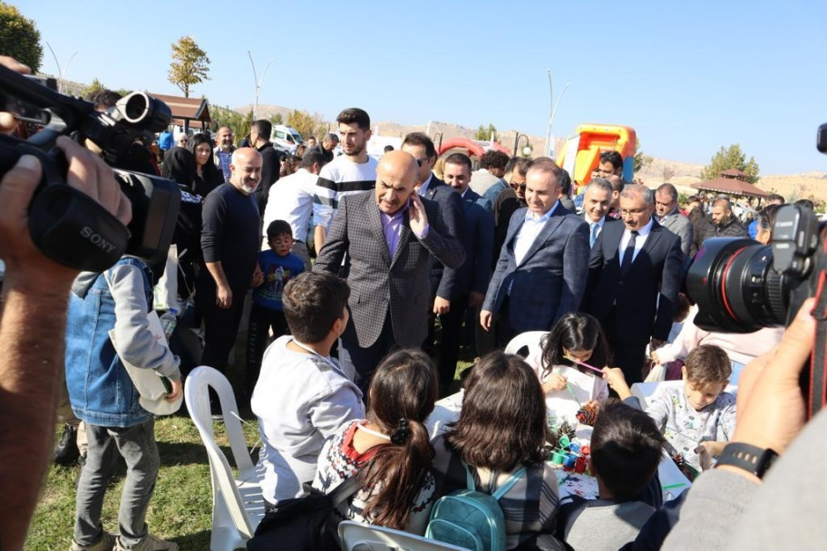
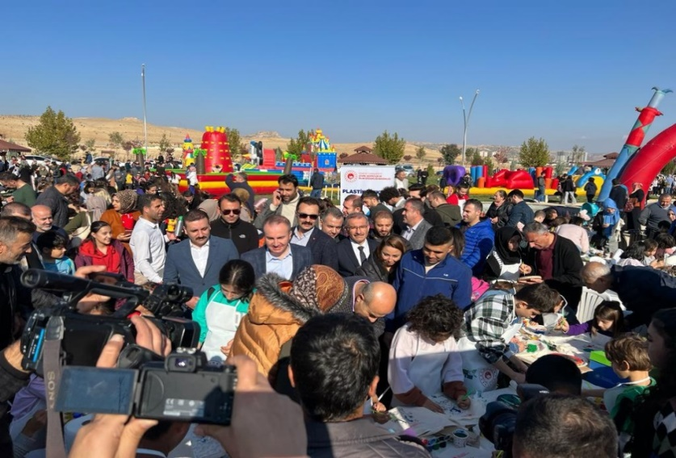
ÇEVRE YÖNETİMİ VE DENETİMİ ŞUBE MÜD.
İL MÜDÜRLÜĞÜMÜZCE YAPILAN UYGULAMALAR
12 Kasım 2022 tarihinde Bakanlığımız koordinesinde gerçekleştirilen ve Müdürlüğümüzün ev sahipliği yaptığı etkinliğe Mardin Valimiz Sayın Mahmut Demirtaş, kurum temsilcileri, aileler ve yaklaşık 1000 çocuk katıldı. Çevre Müfettişleri Doğada Buluşuyor etkinliği ile çevre bilinciyle ilgili farkındalık oluşturmak, geri dönüşüm ile sıfır atık konularına dikkat çekildi. Etkinliğe katılan çocuklara, çevre müfettişi, sıfır atık ve doğa hakkında bilgiler verildi.

Slide 16
ÇED VE ÇEVRE İZİNLERİ ŞUBE MÜD.
ÇED VE ÇEVRE İZİNLERİ ŞUBE MÜDÜRLÜĞÜ

Slide 17
ÇED VE ÇEVRE İZİNLERİ ŞUBE MÜD.
GFB ALAN İŞLETMELER
YILI 2017 2018 2019 2020 2021 2022 2023 TOPLAM
GFB Alan Firma Sayısı Ek-1 1 0 3 1 2 3 0 10
GFB Alan Firma Sayısı Ek-2 12 7 15 16 12 14 2 77
ÇEVRE İZNİ/LİSANSI ALAN İŞLETMELER
YILI 2017 2018 2019 2020 2021 2022 2023 TOPLAM
İzin Lisans Sayısı Ek-1 1 0 0 4 1 0 0 6
İzin Lisans Sayısı Ek-2 11 12 11 15 20 15 2 85
ÇEVRESEL ETKİ DEĞERLENDİRMESİ (ÇED) UYGULAMALARI
YILI 2017 2018 2019 2020 2021 2022 2023 TOPLAM
ÇED Olumlu 3 1 6 4 1 2 0 17
ÇED Gerekli Değildir 13 17 15 8 22 23 6 100
YETKİLİ EGZOZ GAZI EMİSYON ÖLÇÜM İSTASYONLARI
YILI 2017 2018 2019 2020 2021 2022 2023 TOPLAM İstasyon Sayısı ( Aktif: 13) 1 1 2 1 2 0 0 6

Slide 18
ALTYAPI VE KENTSEL DÖNÜŞÜM HİZ. ŞUBE MÜD.
ALTYAPI VE KENTSEL DÖNÜŞÜM HİZ. ŞUBE MÜDÜRLÜĞÜ

Slide 19
ALTYAPI VE KENTSEL DÖNÜŞÜM ŞUBE MÜD.
KENTSEL DÖNÜŞÜM UYGULAMALARI
İL GENELİ RİSKLİ YAPI BİLGİLERİ (2013-2023 Yılları)
Riskli Yapı Sayısı (Onaylanan) 1290
Konut Adedi 2289
İş Yeri Adedi 1291
Toplam Bağımsız Bölüm Sayısı 3580
Yıkılan Binası Sayısı 1180
Yıkılan Konut Sayısı 2123
Yıkılan İşyeri Sayısı 1129
Yıkılan Toplam Bağımsız Sayısı 3252
Kapsam Dışına Alınan Bina Sayısı 13

Slide 20
ALTYAPI VE KENTSEL DÖNÜŞÜM ŞUBE MÜD.
RİSKLİ YAPI FAALİYETLERİ; (Genel İcmal 2013-2022 (Eylül)
KENTSEL DÖNÜŞÜM UYGULAMALARI
İL GENELİ RİSKLİ YAPI KİRA YARDIM BİLGİLERİ
Yılı Kira Tutarı
2013-2022 27.786.704,65 TL
2023 (Ocak-Şubat) 642.826,82 TL
TOPLAM 28.429.531,50 TL
NUSAYBİN RİSKLİ ALAN KİRA YARDIM BİLGİLERİ
Yılı Kira Tutarı
2017 39.438.265,00 TL
2018 83.369.580,00 TL
2019 10.464.736,91 TL
2020-2021(Ek Kira) 23.861.284,20 TL
TOPLAM 157.133.866,11 TL

Slide 21
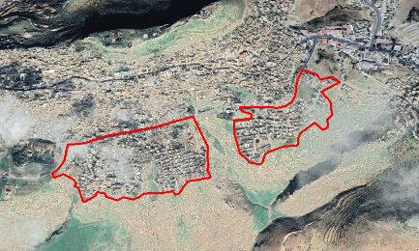
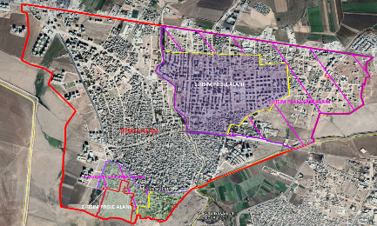
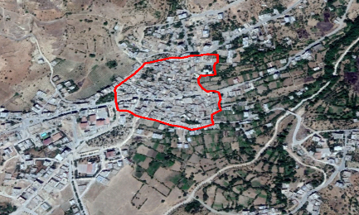
ALTYAPI VE KENTSEL DÖNÜŞÜM ŞUBE MÜD.
RİSKLİ YAPI FAALİYETLERİ; (Genel İcmal 2013-2022 (Eylül)
İLİMİZDE RİSKLİ ALAN İLAN EDİLEN YERLER
İlimiz Artukl
1. İlimiz Artuklu nde yer alan Ensar ve Saraçoğlu Mahalleleri 39,69 hektarlık alan, 02/07/2013 tarih ve 2013/5095 sayılı Bakanlar Kurulu Kararı ile “Riskli Alan” ilan edilmiştir. Söz konusu Riskli Alanda yapılacak tespit, etüt, planlama, projelendirme ve uygulamalar ile ilgili olarak Bakanlığımız Makam Olur’u ile Büyükşehir Belediye Başkanlığı yetkilendirilmiştir. Şuan itibarı ile herhangi bir yıkım ve yapım süreci başlanamamıştır.
2. İlimiz Nusaybin sınırları içinde bulunan yaklaşık 785,91 hektarlık alan, 07/09/2016 tarih ve 2016/9141 sayılı Bakanlar Kurulu Kararı ile “Riskli Alan” ilan edilmiştir. Söz konusu alanda Bakanlığımızın talebi ile TOKİ Başkanlığınca yaptırılan toplam 5.051 konut ve 514 işyerlerinin dağıtımı yapılarak 5.042 adet konut ve 501 adet işyeri hak sahiplerine teslim edilmiştir.
3. İlimiz, Yeşilli sınırları içinde bulunan yaklaşık 6,6 hektarlık alan, 26/09/2016 tarih ve 2016/9283 sayılı Bakanlar Kurulu Kararı ile “Riskli Alan” ilan edilmiştir. Söz konusu Riskli Alanda yapılacak uygulamalar ile ilgili olarak Bakanlığımız Makam Olur’u ile Yeşilli Belediye Başkanlığı yetkilendirilmiştir. TOKİ Başkanlığı tarafından Ağustos 2022 tarihinde Riskli Alanda taşınmazı bulunan hak sahipleri için 190 konutun ihalesi yapılmıştır.
Artuklu Ensar ve
Saraçoğlu Mahalleleri
Nusaybin Riskli Alan
Yeşilli Gül ve Tepebaşı
Mahalleleri Riskli Alan Sınırı

Slide 22
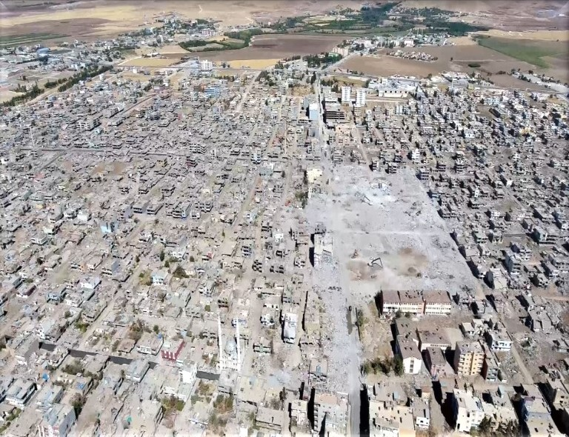
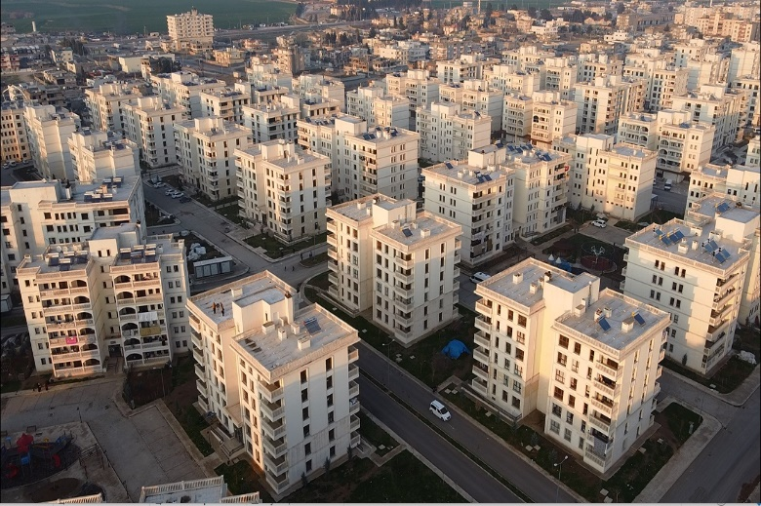
ALTYAPI VE KENTSEL DÖNÜŞÜM ŞUBE MÜD.
RİSKLİ YAPI FAALİYETLERİ; (Genel İcmal 2013-2022 (Eylül)
NUSAYBİN KENTSEL DÖNÜŞÜM AŞAMALARI
KENTSEL DÖNÜŞÜM ÖNCESİ
KENTSEL DÖNÜŞÜM SONRASI

Slide 23
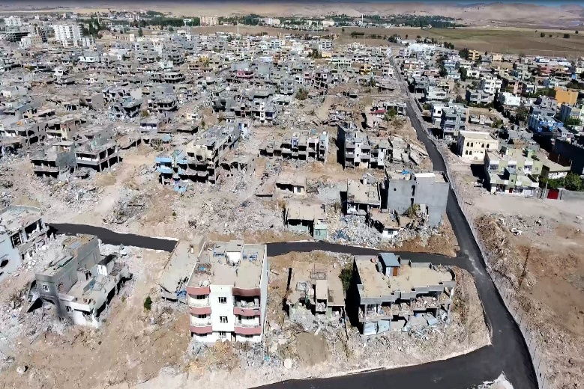
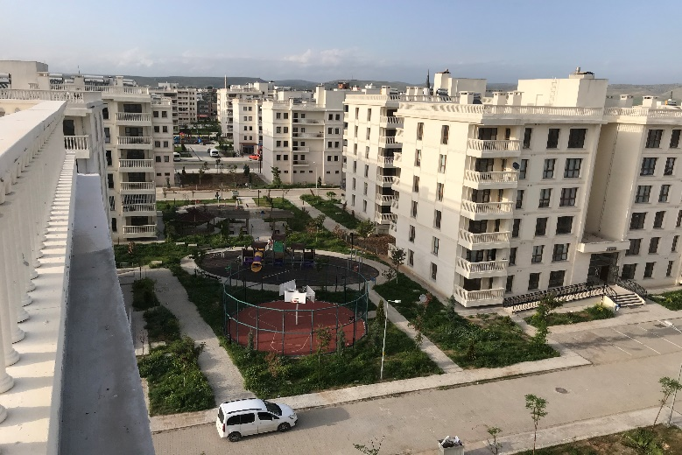
ALTYAPI VE KENTSEL DÖNÜŞÜM ŞUBE MÜD.
RİSKLİ YAPI FAALİYETLERİ; (Genel İcmal 2013-2022 (Eylül)
NUSAYBİN KENTSEL DÖNÜŞÜM AŞAMALARI
KENTSEL DÖNÜŞÜM ÖNCESİ
KENTSEL DÖNÜŞÜM SONRASI

Slide 24
ALTYAPI VE KENTSEL DÖNÜŞÜM ŞUBE MÜD.
RİSKLİ YAPI FAALİYETLERİ; (Genel İcmal 2013-2022 (Eylül)
NUSAYBİN RİSKLİ ALAN GENEL BİLGİLERİ
Riskli alanda bulunan yapı sayısı : 10.864 adet
Riskli alanda bulunan bağımsız bölüm sayısı : 23.560 adet
Riskli alanda yıkılan toplam yapı sayısı : 3.730 adet
Riskli alanda yıkılan toplam bağımsız bölüm sayısı : 6.503 adet
Riskli alanda yapılan toplam yapı sayısı : 334 adet
Riskli alanda yapılan toplam konut sayısı : 5.051 adet
Riskli alanda yapılan toplam işyeri sayısı : 514 adet
Riskli alanda yapılan toplam okul sayısı : 6 adet
Riskli alanda yapılan toplam Cami sayısı : 5 adet
Riskli alanda yapılan toplam taziye evi sayısı : 4 adet
Riskli alanda yapılan toplam bağımsız bölüm sayısı : 5.580 adet
Yapımı devam eden İş Merkezindeki İşyeri sayısı : 52 adet

Slide 25
ALTYAPI VE KENTSEL DÖNÜŞÜM ŞUBE MÜD.
RİSKLİ YAPI FAALİYETLERİ; (Genel İcmal 2013-2022 (Eylül)
İLİMİZDE KENTSEL DÖNÜŞÜM VE GELİŞİM (KDGPA)
ALANLARI
1-Midyat , Acırlı, Budaklı ve Ortaçarşı Mahalleleri. K.D.G.A. :25 ha
2-Dargeçit , Kumdere Mahallesi K.D.G.A. :19,22 ha
3. Midyat , Acırlı, Akçakaya, Bağlar, Işıklar ve Ulucami Mahallesi K.D.G.A. :49,88 ha
4. Artuklu , Acar, Nur, Yalım Mahalleleri K.D.G.A :37,23 ha

Slide 26
ALTYAPI VE KENTSEL DÖNÜŞÜM ŞUBE MÜD.
RİSKLİ YAPI FAALİYETLERİ; (Genel İcmal 2013-2022 (Eylül)
İLİMİZDE REZERV YAPI ALANI İLAN EDİLEN YERLER
1. Nusaybin , Akçatarla, Çağlar ve Çatalözü Mahalleleri R.Y. Alanı 430,30 ha
2. Midyat , Ortaçarşı Mahallesi R.Y. Alanı 23,39 ha
3. Midyat , Ortaçarşı Mahallesi R.Y. Alanı (Köşk Meydanı) 0,80 ha
4. Midyat , Yeni Mahallesi R.Y. Alanı 0,13 ha
5. Artuklu , Acar Mahallesi R.Y. Alanı 2,12 ha
6. Artuklu , Akbağ Mahallesi R.Y. Alanı 39,25 ha
7. Kızıltepe , Acar, Yenikent Mahalleleri R.Y. Alanı 26,40 ha
8. Yeşilli , Gül ve Tepebaşı Mahalleleri R.Y. Alanı 2,65 ha
9. Yeşilli , Gül ve Tepebaşı Mahalleleri R.Y. Alanı 3,95 ha

Slide 27
İMAR VE PLANLAMA ŞUBE MÜD.
İMAR VE PLANLAMA ŞUBE MÜDÜRLÜĞÜ

Slide 28
İMAR VE PLANLAMA ŞUBE MÜD.
MARDİN İLİ İMAR DURUMU
İlimiz, 2012 yılında yayımlanan 6360 sayılı ‘On Dört İlde Büyükşehir Belediyesi ve Yirmi Yedi İlçe Kurulması İle Bazı Kanun ve Kanun Hükmünde Kararnamelerde Değişiklik Yapılmasına Dair Kanun’ ile resmi olarak ‘Büyükşehir’ olma statüsü kazanmış olup 2014 yılında da fiili olarak kurum ve kuruluşların yasal ve yönetsel çerçeveye dayalı olarak yetki, görev dağılımında değişiklikler olmuştur.
İl idari sınırları içerisinde on ilçe (Artuklu, Midyat, Nusaybin, Kızıltepe, Ömerli, Savur, Mazıdağı, Yeşilli, Dargeçit, Derik) bulunmaktadır.
Artuklu İlçesinde, 06/09/2022 tarih ve 2013/85 sayılı Mülga Belediye Meclisi onaylı 1/1000 ölçekli Artuklu İlave-Revizyon Uygulama İmar Planı kullanılmaktadır.
Kızıltepe İlçesinde, 18/12/2018 tarih ve 634 sayılı Encümen Kararı onaylı 1/5000 Ölçekli Kızıltepe İlave-Revizyon Nazım İmar Planı ve 1/1000 Ölçekli Kızıltepe İlave-Revizyon Uygulama imar planları kullanılmaktadır.
Nusaybin İlçesinde, 25/12/2018 tarih ve 645 sayılı Encümen Kararı onaylı 1/5000 Ölçekli Nusaybin İlave-Revizyon Nazım İmar Planı ve 1/1000 Ölçekli Revizyon Uygulama İmar Planı kullanılmaktadır.

Slide 29
İMAR VE PLANLAMA ŞUBE MÜD.
MARDİN İLİ İMAR DURUMU
Midyat İlçesinde, 2010 yılına ait yürürlükteki 1/5000 ölçekli Nazım ve 1/1000 ölçekli Uygulama İmar Planlarını kullanmaktadır.
Yeşilli İlçesinde, Derik, Mazıdağı ve Ömerli İlçelerinde 2018 ve 2019 yılına ait güncel 1/5000 ölçekli Nazım İmar Planları ile 1/1000 ölçekli Uygulama İmar Planları kullanılmaktadır.
Dargeçit İlçesinde, gerekçe raporunda belirtildiği üzere 2019 yılı onaylı imar planlarının kentin sorunlarını çözümler nitelikte olmadığı, donatı alanlarının yetersizliği ve özellikle imar uygulamalarında yaşanan sıkıntılar sebebiyle 2021 yılında Büyükşehir Belediye Meclisi onaylı 1/5000 Ölçekli Revizyon Nazım İmar Planı ve Dargeçit İlçe Belediye Meclisi onaylı 1/1000 ölçekli Uygulama İmar Planı ile yeniden revizyona gitmiştir.
Ömerli,Yeşilli ve Mazıdağı İlçeleri de Dargeçit ile benzer nitelikte sorunları gerekçe göstererek imar planlarını revizyona götürme hazırlığı içerisindedir.

Slide 30
İMAR VE PLANLAMA ŞUBE MÜD.
ŞUBEMİZCE YAPILAN İŞ VE İŞLEMLER
İş ve İşlemler 2023 Yılı
Kurum Görüşleri (1/100.000 ÇDP, İmar Barışı,) 492
Harita İşleri (İmar Planı, Plankote, İfraz, Tevhid, v.b.) -
Jeolojik Etüt Raporlarının İncelenmesi, Onaylanması ve Diğer İşlemler 3
İnceleme-Şikayetler ve Cimer İşlemleri 1
Mevzuata İlişkin İşlemler (Bakanlığımız talimat ve genelgeleri v.b) 12
TOPLAM 508

Slide 31
İMAR VE PLANLAMA ŞUBE MÜD.
KÜLTÜR VE TABİAT VARLIKLARINI KORUMA KANUNU KAPSAMINDA YAPILAN İŞLER
2863 Sayılı Kültür ve Tabiat Varlıklarını Koruma Kanunu kapsamında ilimizde yer alan doğal sit alanı ve tabiat varlığıyla (Anıt Ağaç ve Doğal Mağaralar) ilgili iş ve işlemler yürütülmektedir.
Mevzuat çerçevesinde konuların önemine göre Bakanlığımızca veya Şanlıurfa Tabiat Varlıklarını Koruma Bölge Komisyonu tarafından düzenlenen toplantılara ve eğitimlere katılım sağlanmaktadır. Tabiat varlıklarına ve doğal sit alanlarına ilişkin başvuruları gerektiğinde arazi çalışması yapılarak Şanlıurfa Çevre ve Şehircilik İl Müdürlüğü Tabiat Varlıklarını Koruma İşlerinden Sorumlu Şube Müdürlüğüne bilgi verilmektedir.
Aşağıdaki tabloda belirtilen alanlarda, Ekolojik Temelli Bilimsel Araştırma Projesi (ETBAR) kapsamında mevcut ve Potansiyel sit alanlarının saha çalışmaları yer almaktadır.

Slide 32
İMAR VE PLANLAMA ŞUBE MÜD.
3194 SAYILI İMAR KANUNUN GEÇİCİ 16.MADDE KAPSAMINDA YAPILAN İMAR BARIŞI İŞLEMLERİ
18.05.2018 tarihli ve 30425 sayılı Resmi Gazete'de yayımlanarak yürürlüğe giren 7143 sayılı Vergi Ve Diğer Bazı Alacakların Yeniden Yapılandırılması İle Bazı Kanunlarda Değişiklik Yapılmasına İlişkin Kanun ile 3194 sayılı İmar Kanunu'na ilave edilen Geçici 16 ncı madde gereğince hazırlanan Yapı Kayıt Verilmesine İlişkin Usul ve Esaslar Tebliği hükümleri 06.06.2018 tarihli ve 30443 sayılı Resmi Gazete'de yayımlanarak yürürlüğe girmiştir.
Söz konusu Yapı Kayıt Belgesi Verilmesine İlişkin Usul ve Esaslar kapsamında Yapı Kayıt Belgesi‘nde (YKB) kayıtlı Parsel, cadde-sokak, Mahalle, İlçe isimlerinin değişmesi halinde ve yine satış veya noter devir sözleşmesi işlemlerinde başvuru sahiplerine güncelleme yetkisi verilmektedir. Ancak YKB’lerin mevzuata aykırılığı tespit edilmesi durumunda veya mükerrer başvuru yapıldığı anlaşılan belgeler için iptal işlemleri uygulanmaktadır. İlimizde İptal edilen YKB sayısı 72 adettir.
Ayrıca başvuru sahipleri YKB’ye konu özel mülkiyetinde kalan yapıları için Tapu işlemlerini başlatabileceği gibi, yine YKB’ye konu Hazine mülkiyetinde kalan yapıları için taşınmazın satışı Milli Emlak Müdürlüğümüzce yapılabilmektedir.

Slide 33
İMAR VE PLANLAMA ŞUBE MÜD.
EKOLOJİK TEMELLİ BİLİMSEL ARAŞTIRMA PROJESİ (ETBAR)
1- Derik Derinsu Mağarası- Tescilli
2- Derik Grekot Kalderası - Tescilli
3- Derik Kuşçu Sit Alanı - Tescilli
4- Derik Üçtepe Mahallesi- Potansiyel
5- Derik Pirinçli Beştepe Mevki- Potansiyel
6- Derik Bozbayır Mahallesi- Potansiyel
7- Derik Kayacık Mahallesi- Potansiyel
8- Derik Tepebağ Mahallesi (Girkemin)- Potansiyel
9- Derik Kovanlı Mahallesi- Potansiyel
10- Derik Harmanlı Mevki- Potansiyel
11- Derik Çayköy Mahallesi Kelektepe Potansiyel
12- Midyat ve Nusaybin Beyazsu- Potansiyel
13- Nusaybin Dibek Dağı- Potansiyel
14-Savur Sürgücü Mahallesi- Potansiyel
15- Dargeçit Ilısu Mahallesi(Germiab)- Potansiyel

Slide 34
PROJE VE YAPIM ŞUBE MÜD.
PROJE VE YAPIM ŞUBE MÜDÜRLÜĞÜ

Slide 35
PROJE VE YAPIM ŞUBE MÜD.
FAALİYETLER İCMALİ
YAPILAN İŞ VE İŞLEMLER 2019 2020 2021 2022 2023
Öd. Tem. Esas Tah. Bed. Hes. : 62 51 73 112 20
Yak. Mal. Haz. : 74 38 42 69 4
Teknik Eleman Görev. : 75 48 56 63 14
Teknik Rapor Hazırlanması : 38 38 50 59 148
TOPLAM : 249 257 221 303 186

Slide 36
PROJE VE YAPIM ŞUBE MÜD.
BAKANLIĞIMIZ YATIRIM PROGRAMI KAPSAMINDA YAPILAN İŞLER
YAPIM ve ONARIM İŞLERİ İşin Nevi Söz.Bed. Bit.Tar.
Ömerli Pınarcık J.KRK.K.Lığı Hiz.Bin.Tes. Yapım 2.448.000 2012
Savur Üçkavak J.KRK.K.Lığı Hiz.Bin.Tes. Yapım 2.399.000 2012
Nusaybin Güm.Muh.Kaç.Loj.Çatı Bak.İşi Onarım 46.800 2013
Midyat Tapu Müd.Hiz.Bin. Onarım İşi Onarım 63.000 2013
Nusaybin 22 DaireJnd.Pers.Loj. Yapım 1.772.000 2014
750 Kiş.Öğ.Y.Su Dep.Yap.İşi Onarım 79.300 2015
750 Kişilik Öğrenci Yurdu İnşaatı Yapım 29.087.610 2015
İŞKUR İl Müd.Hiz.Bin. Yapım İşi Yapım 5.976.000 2017
Savur Pınardere J.KRK.K.Lığı Hz.Bn.Ts.İk.İşi Yapım 657.300 2018
Savur Sürgücü J.KRK.K.Lığı Hz.Bn.Ts.İk.İşi Yapım 1.464.000 2018
Derik İlçe Jan.K.Lığı 52 Ün.Vard.Yat.İnş. Yapım 11.200.000 2020
Savur İlçe Jan.K.Lığı 24 Ün.Vard.Yat.İnş. Yapım 6.690.000 2020 Kes.K.Aş.
Mazıdağı İlçe Jan.K. 24 Ün.Vrd.Yat.İnş. Yapım 8.700.000 2022 Tasf. Yap.
Dara Ör.Y. Ziy. Karş. Mer. Çv. Dz. Yapım 5.910.000 Duvar imalatları bitmiş olup tesisat imalatlarına başlanmıştır.
CSB İl Md. Hiz.Bin.Yap.İşi Yapım …………. İhale Aşamasında
Yeşili İlçesi Kentsel Dönüşüm Yapım İşi Yapım 279.000.000 Temel kazılar, bodrum betonarme ve fore kazık imalatları devam etmektedir.

Slide 37
PROJE VE YAPIM ŞUBE MÜD.
KURUMLARA VERİLEN DENETİM HİZMETLERİ
Kurumlara Verilen Denetim Hizmetleri Nevi Söz. Bed. Bit. Tar.
Orman İşletme Md. Hiz. Bin. Loj. Doğalg. Dön.İşi Onarım 227.000 2019
Midyat (Katori) Taş Kes. İşl.Atö. Bin. Yap. İşi Yapım 619.747 2022
70. MKNZ.P.TUG.K.YRD. Ceph. Çat. Bak. Onr. İşi Onarım 93.000 2022
Orman İşl. Md.&Mazıdağı Hz. Bin. Boya, kap.yp.işi Onarım 89.280 2022
70.Mknz.Tug.Komt. Bakım Onarım İşi Onarım 190.000 2018
70.Mknz.Tug.Komt. Cephe, Çatı Onarım İşi Onarım 133.000 2018
Orman İşletme Md. Bakım Onarım İşi Onarım 332.655 2018
70.Mknz.Tug.Komt. Isı Yalıtım İşi Yapım 595.000 2018
70.Mknz.Tug.Komt. Kazan Dairesi Onarım İşi Onarım 168.000 2018
70.Mknz.Tug.Komt. Isı Yalıtım İşi Yapım 663.000 2018
Orman İşletme Md. Doğalgaz Dönüşüm İşi Onarım 227.000 2019
Orman İşletme Md. Parke Yapım İşi Yapım 184.417 2019
Orman İşletme Md. Çevre Düzenleme İşi Yapım 118.800 2019
Mazıdağı Orman İşletme Şefliği Bakım Onarım İşi Onarım 94.380 2019

Slide 38
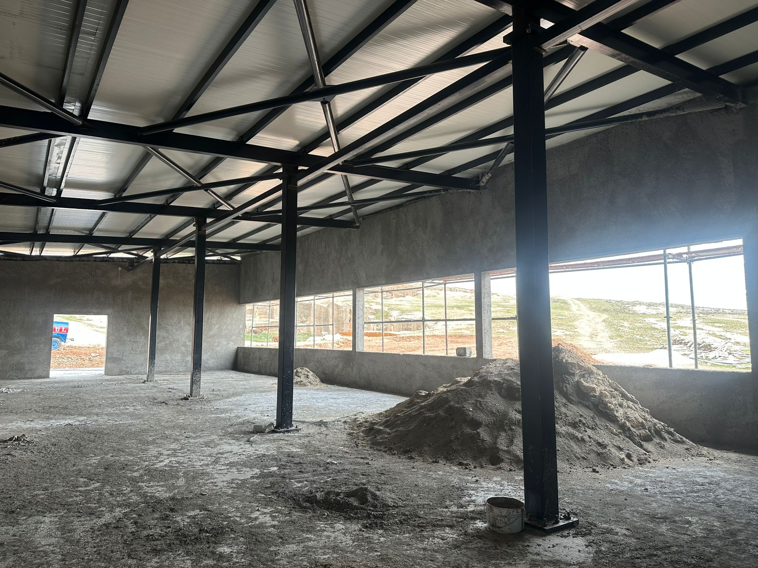
PROJE VE YAPIM ŞUBE MÜD.
BAKANLIĞIMIZ YATIRIM PROGRAMI KAPSAMINDA YAPILAN İŞLER
MARDİN DARA ÖRENYERİ ZİYARETÇİ KARŞILAMA MERKEZİ VE ÇEVRE DÜZENLEMESİ YAPIM İŞİ

Slide 39
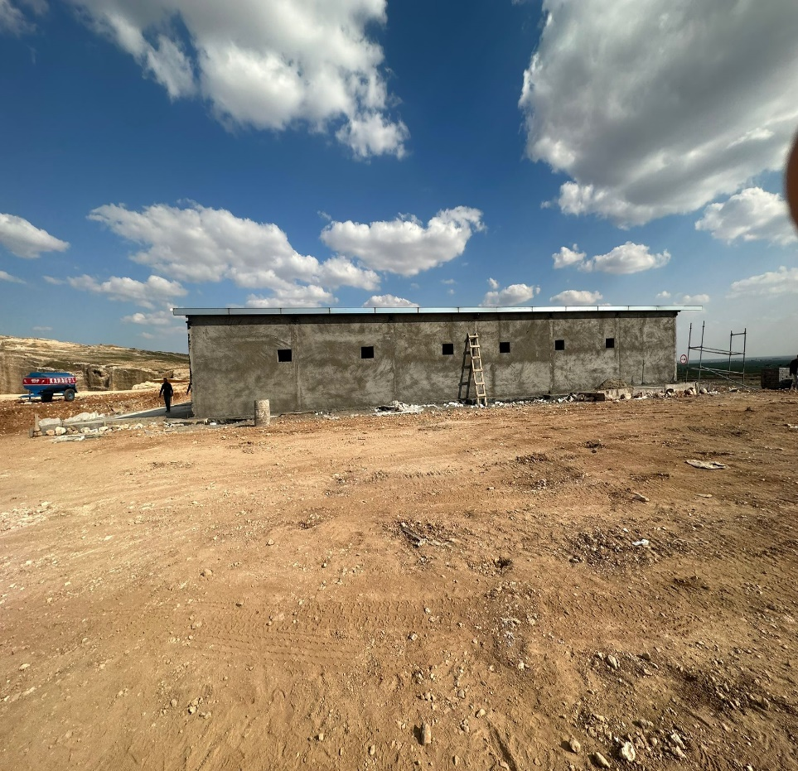
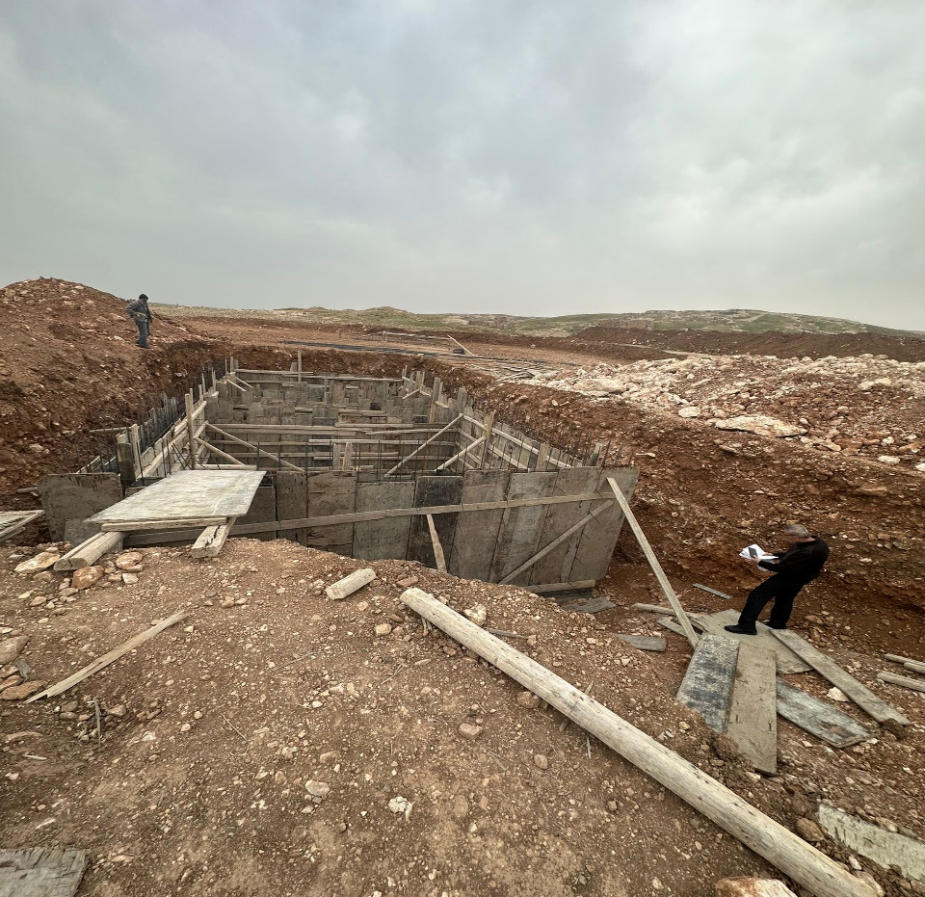
PROJE VE YAPIM ŞUBE MÜD.
BAKANLIĞIMIZ YATIRIM PROGRAMI KAPSAMINDA YAPILAN İŞLER
MARDİN DARA ÖRENYERİ ZİYARETÇİ KARŞILAMA MERKEZİ VE ÇEVRE DÜZENLEMESİ YAPIM İŞİ

Slide 40
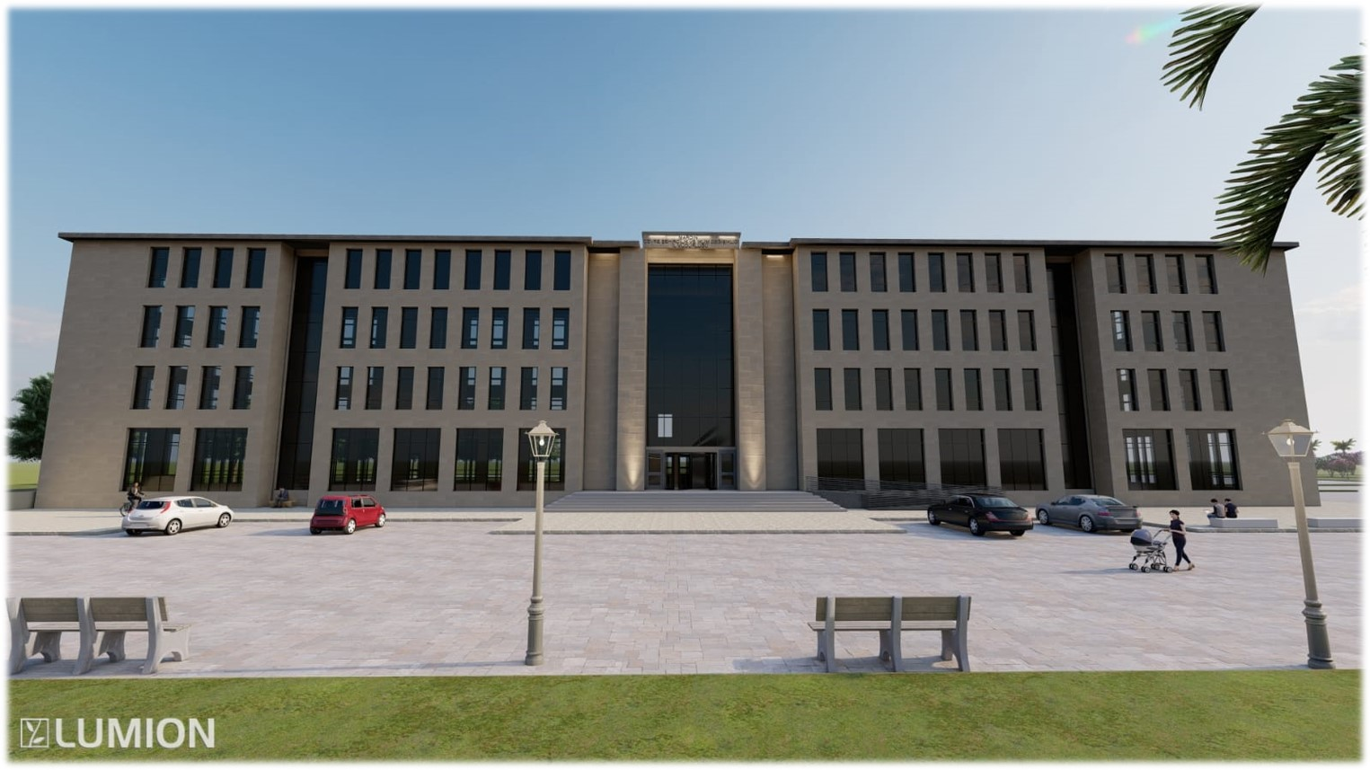
PROJE VE YAPIM ŞUBE MÜD.
BAKANLIĞIMIZ YATIRIM PROGRAMI KAPSAMINDA YAPILAN İŞLER
ÇSB İL MÜDÜRLÜĞÜ HİZMET BİNASI YAPIM İŞİ

Slide 41
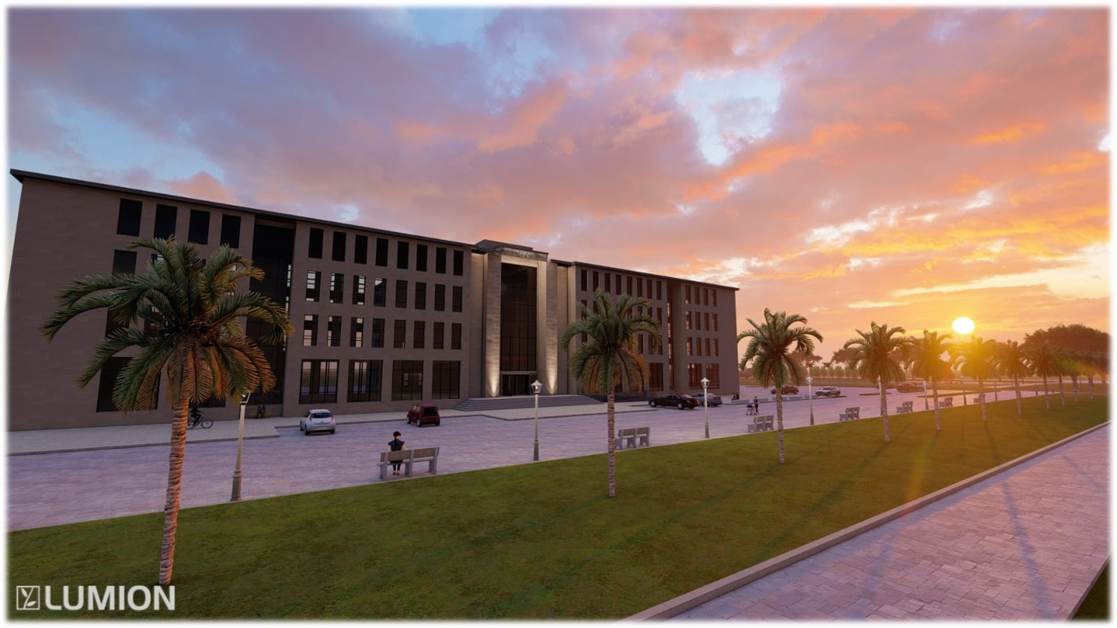
PROJE VE YAPIM ŞUBE MÜD.
BAKANLIĞIMIZ YATIRIM PROGRAMI KAPSAMINDA YAPILAN İŞLER
ÇSB İL MÜDÜRLÜĞÜ HİZMET BİNASI YAPIM İŞİ

Slide 42
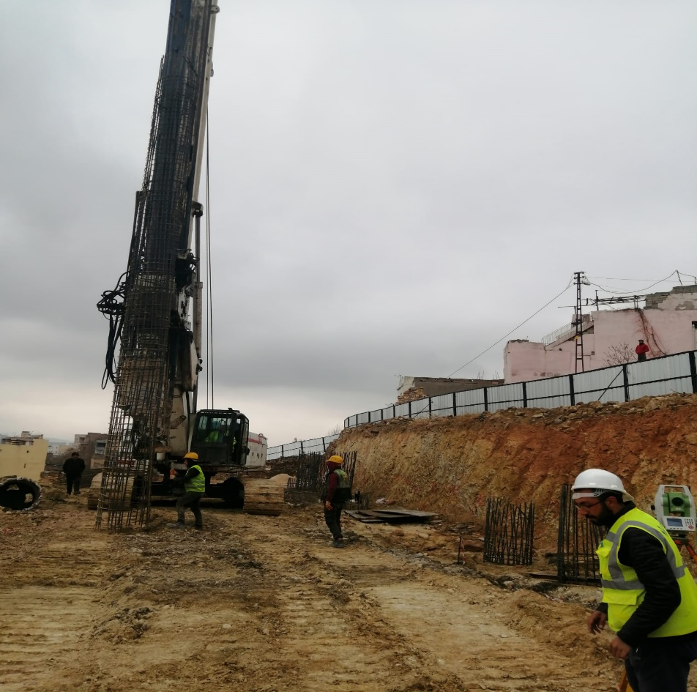
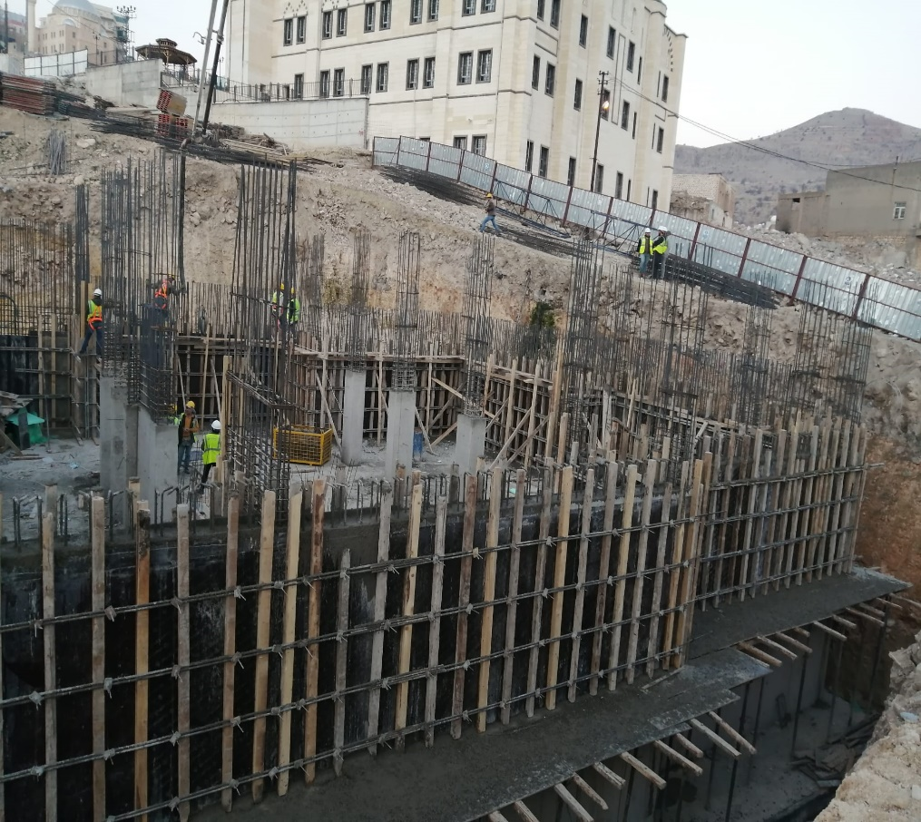
PROJE VE YAPIM ŞUBE MÜD.
BAKANLIĞIMIZ YATIRIM PROGRAMI KAPSAMINDA YAPILAN İŞLER
YEŞİLLİ İLÇESİ KENTSEL DÖNÜŞÜM YAPIM İŞİ

Slide 43
PROJE VE YAPIM ŞUBE MÜD.
KURUMLARA VERİLEN DENETİM HİZMETLERİ
Kurumlara Verilen Denetim Hizmetleri Nevi Söz. Bed. Bit. Tar.
Orman İşletme Şefliği Çevre Düzenleme İşi Yapım 257.50 2019
70.Mknz.Tug.Komt. Çatı Bakım Onarım İşi Onarım 84.000 2019
Orman İşletme Md. Mutfak, Tezgah Yapım İşi Yapım 25.390 2020
Orman İşletme Md. Su Deposu Yapım İşi Yapım 95.600 2020
70.Mknz.Tug.Komt. Kazan Dairesi Onarım İşi Onarım 145.900 2021
70.Mknz.Tug.Komt. Cephanelik Bakım Onarım İşi Onarım 218.000 2021
70.Mknz.Tug.Komt. Karargah Onarım İşi Onarım 540.194 2021
Orman İşletme Md. Lojman Onarım İşi Onarım 32.000 2021
Orman İşletme Md. Kamera Tesis İşi Yapım 84.500 2021
Midyat Taş Kesme Bina Yapım İşi Yapım 619.747 2022
Midyat 242.İdk Kom. Çatı Onarım İşi Onarım 92.325 2022
70.Mknz.Tug.Komt. Cephanelik Onarım İşi Onarım 93.000 2022
Orman İşletme Md. Mazıdağı Bina Onarım İşi Onarım 89.280 2022
İşkur Doğalgaz Dönüşüm İşi Onarım 389.000 2022

Slide 44
PROJE VE YAPIM ŞUBE MÜD.
KAMU BİNALARINDA DEPEM PERFORMANS ANALİZİ YAPILMASI
Kamu Binalarının Envanterinin Çıkarılması ve Deprem Yükleri Etkisi Altında Performans Analizlerinin Yapılmasında Öncelik Sırasının Belirlenmesi (KAYES) için Bakanlığımız koordinesinde, ilimizde yer alan 3.893 adet kamu binasına ait coğrafi, zemin, yapısal, fiziksel, mülkiyet, tahsis ve ruhsat bilgileri toplanarak KAYES programına girişi yapılmıştır.
İçişleri Bakanlığı Emniyet Genel Müdürlüğü, Jandarma Genel Komutanlığı ve MİT kurumlarının Bakanlığımızla protokolleri olmaması sebebi ile bu binalar kapsam dışı bırakılarak MAKS verisine kayıtlı tüm kamu binaların incelemesi yapılmıştır.

Slide 45
PROJE VE YAPIM ŞUBE MÜD.
KOOPERATİFLERİN İCMALİ
Aktif Durumda Olan Konut Yapı Kooperatifleri 18
Aktif Durumda Olan Toplu İşyeri Yapı Kooperatifleri 9
Aktif Durumda Olan Küçük Sanayi Sitesi Yapı Koop. 12
Aktif Durumda Koop. Sayısı 39
Tasfiye Halinde Olan Kooperatifler 26
Terkini Yapılan Kooperatif 181
Münfesih Durumunda Olan Kooperatifler 21
Toplam Kooperatif Sayısı 267

Slide 46
PROJE VE YAPIM ŞUBE MÜD.
İSKAN KANUNU KAPSAMINDA YAPILAN İŞLER
Tamamlanan;
Dargeçit Ilısu Mahallesi: Dargeçit Ilısu Mahallesinde Ilısu Barajı ve HES projesinden etkilenen ailelere yeni yerleşim alanında 48 adet konut hak sahiplerine 2010 yılında teslim edilmiştir. Ayrıca 12 rezerv parselin hak sahiplerine satışı da gerçekleşmiştir.
Devam eden;
İlimiz Dargeçit Ilısu Mahallesi Köy Gelişme Alanı kapsamında 5543 sayılı İskân Kanunu kapsamında 9 hak sahibi tespit edilmiştir. Bu Hak sahipleri için, Bakanlığımız Yapı İşleri Genel Müdürlüğümüzce Fiziksel Yerleşimin Düzenlenmesi Etüt-Proje ve yerleştirme programında "Köy Gelişme Alanı" olarak alınmıştır. Bakanlığımıza 140 ada 77 nolu parselin tahsisi sağlanmıştır. Serişuve Mevkii 140 ada 77 nolu parselin parselasyon sonucu oluşan 156 ada 1,2,3,4,5,6 nolu parseller, 159 ada 12 nolu parseller, 160 ada 1 nolu parsel ve 161 ada 1,2,3,4 nolu parseller oluşmuştur. Dargeçit Asliye Hukuk Mahkemesi 2017/130 esas sayılı yazısına Bakanlığımızın görüşüne istinaden iş ve işlemler durdurulmuştur.

Slide 47
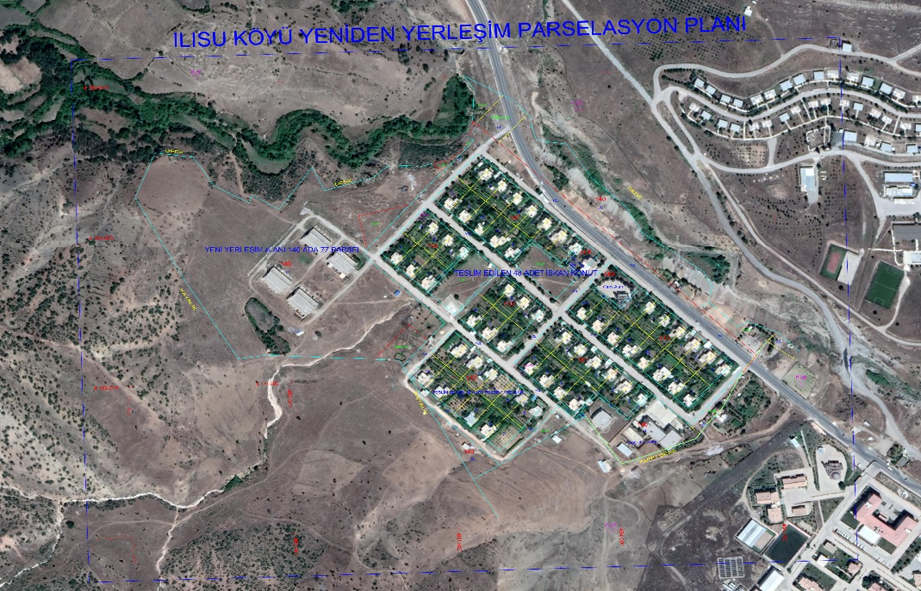
PROJE VE YAPIM ŞUBE MÜD.
MARDİN İLİ DARGEÇİT İLÇESİNDE YER ALAN İSKAN ALANI

Slide 48
YAPI DENETİMİ VE YAPI MALZ. ŞUBE MÜD.
YAPI DENETİMİ YAPI MALZEMELERİ ŞUBE MÜDÜRLÜĞÜ

Slide 49
YAPI DENETİMİ VE YAPI MALZ. ŞUBE MÜD.
YAPI DENETİM UYGULAMALARI
İlimizde faaliyet gösteren 24 adet yapı denetim kuruluşu, 3 adet Yapı Malzemeleri laboratuvarı bulunmaktadır. İlimizde yapı denetim kuruluşlarının denetimi altında 7.530.492 m2 aktif denetlenen alan, 1463 adet aktif iş sayısı bulunmaktadır.
Yapı Denetim Firmaları için;
2021 yılında; 51 adet büro ve 89 adet şantiye olmak üzere toplam 140 adet denetim
2022 yılında; 104 adet büro ve 202 adet şantiye olmak üzere toplam 306 adet denetim yapılmıştır.
2023 yılında 53 adet büro ve 49 adet şantiye olmak üzere toplam 102 adet denetim yapılmıştır.
İlimizde, 226 Denetçi, 484 YKE Mimar/Mühendis,113 Yardımcı Kontrol elemanı yapı denetim firmalarında görev almaktadır.

Slide 50
YAPI DENETİMİ VE YAPI MALZ. ŞUBE MÜD.
YAPI DENETİM UYGULAMALARI
Müteahhitlik Yetki Belge Numarası:
İlimizde;
1611 Aktif (550 Şahıs,51 Anonim,896 Limited,88 Geçici,18 Kooperatif)
109 Pasif, 363 Pasif Terk, 53 Pasif Vefat, 783 Geçici İptal olmak üzere toplam 2923 adet müteahhitlik yetki belge numarası bulunmaktadır.
Müteahhitlik Yetki Grubu:
2019 yılında 80 adet (54-H,8-G,13-F,5-E) Yetki Grubu tahsisi yapılmıştır.
2020 yılında 256 adet (148-H,3-G1,28-G,53-F,3-E1,6-E,3-D1,6-D,1-C1,3-C,1-B,1-A) Yetki Grubu tahsisi yapılmıştır.
2021 yılında 173 adet (101-H,6-G1,21-G,4-F1,20-F,7-E1,9-E,2-D1,2-C1,,1-C) Yetki Grubu tahsisi yapılmıştır.
2022 yılında 146 adet (97-H,3-G1,11-G,5-F1,16-F,3-E1,4-E,1-D1,2-D,1-C1,1-C,1-B,1-A) Yetki Grubu tahsisi yapılmıştır.
2023 yılında 19 adet (13-H,1-G1,1-G,1-F1,2-F,1E1 ve 4-Kooperatif)

Slide 51
YAPI DENETİMİ VE YAPI MALZ. ŞUBE MÜD.
YAPI DENETİM UYGULAMALARI
2018 yılı içerisinde 18 adet PGD denetimi ve 109 adet Hazır Beton Denetimi olmak üzere toplam 127 adet denetim gerçekleştirilmiş olup, PGD kapsamında 10 adet firmaya 11 kez idari yaptırım uygulanmış toplam 260.988 TL TL para cezası uygulanmıştır.
2019 yılı içerisinde 58 adet PGD denetimi ve 116 adet Hazır Beton Denetimi olmak üzere toplam 174 adet denetim gerçekleştirilmiş olup, PGD kapsamında 6 adet firmaya 161.460 TL İdari Yaptırım Para Cezası uygulanmıştır.
2020 yılı içerisinde 12 adet PGD denetimi ve 14 adet Hazır Beton Denetimi olmak üzere toplam 26 adet denetim gerçekleştirilmiş olup, PGD kapsamında 4 firmaya 131.944 TL İdari Yaptırım Para Cezası uygulanmıştır.
2021 yılı içerisinde 7 adet PGD denetimi ve 31 adet Hazır Beton Denetimi olmak üzere toplam 38 adet denetim gerçekleştirilmiştir.
2022 yılı içerisinde 53 adet PGD denetimi ve 102 adet Hazır Beton Denetimi olmak üzere toplam; 155 adet denetim gerçekleştirilmiş olup, PGD kapsamında 2 firmaya 136.200 TL İdari Yaptırım Para Cezası uygulanmıştır.
2023 yılı içerisinde 4 adet PGD denetimi ve 21 adet Hazır Beton Denetimi olmak üzere toplam; 25 adet denetim gerçekleştirilmiştir.

Slide 52
YAPI DENETİMİ VE YAPI MALZ. ŞUBE MÜD.
YAPI DENETİM UYGULAMALARI
Müdürlüğümüz laboratuvarında;
2019- 438 küp beton, 0 adet sertleşmiş beton ve 0 adet çelik çekme deneyi yapılmıştır.
2020- 66 küp beton, 6 adet sertleşmiş beton ve 0 adet çelik çekme deneyi yapılmıştır.
2021- 123 küp beton, 12 adet sertleşmiş beton ve 0 adet çelik çekme deneyi yapılmıştır.
2022- 297 adet sertleşmiş beton ve 0 adet çelik çekme deneyi yapılmıştır.
2023- 63 adet sertleşmiş beton ve 0 adet çelik çekme deneyi yapılmıştır.
Enerji Kimlik Belgesi;
2019 yılı için EKB denetimlerinde 23 adet dosya incelenmiş ve 19 firma/şahsa 3 ay askıya alma cezası uygulanmıştır.
2020 yılı içerisinde aykırılık tespit edilen 2 firma/şahıs hakkında 3 ay hizmeti askıya alma yaptırımı uygulanarak veriler sisteme yüklenmiştir.
2021 yılı içerisinde 41 adet EKB dosyası incelenmiş, aykırılık tespit edilen 7 firma/şahıs hakkında 3 ay hizmeti askıya alma yaptırımı uygulanarak veriler sisteme yüklenmiştir.
2022 yılında toplam 100 adet EKB dosyası talep edilmiş bunların 100 adetide incelenmiştir Aykırılık tespit edilen 21 firma/şahıs hakkında 2 ay hizmeti askıya alma yaptırımı uygulanarak veriler sisteme yüklenmiştir.
2023 yılında toplam 5 adet EKB dosyası talep edilmiş bunların 5 adeti incelenmiştir Aykırılık tespit edilen 1 firma/şahıs hakkında 2 ay hizmeti askıya alma yaptırımı uygulanarak veriler sisteme yüklenmiştir.

Slide 53
YEREL YÖNETİMLER ŞUBE MÜD.
YEREL YÖNETİMLER ŞUBE MÜDÜRLÜĞÜ

Slide 54
YEREL YÖNETİMLER ŞUBE MÜD.
ONAYLANAN KAMU YARARI KARARI ADETLERİ
Yılı Valilik Onayı Bakanlık Onayı Toplam
2018 - 1 1
2019 2 - 2
2020 - 1 1
2021 8 4 12
2022 7 1 8
2023 1 - 1
TOPLAM: 25 Adet

Slide 55
MİLLİ EMLAK MÜD.
MİLLİ EMLAK MÜDÜRLÜĞÜ

Slide 56
MİLLİ EMLAK MÜD.
İLİMİZ GENEL DURUMU
İlimiz sınırları içerisinde 37.601 adet ve 3,581,629,543.87 m2 yüzölçümlü hazineye ait taşınmaz (Tescilli, DHTA ve İlişikli) bulunmaktadır.
TAŞINMAZIN CİNSİ | ADEDİ | ORAN ADET BAZINDA (%) | HAZİNE YÜZÖLÇÜMÜ (m2) | ORAN YÜZÖLÇÜM (m2) BAZINDA (%)
Arazi | 15.047 | 40,07% | 666.140.815,11 | 18,61%
Arsa | 5.533 | 14,73% | 17.457.852,35 | 0,49%
Bağ-Bahçe | 1.214 | 3,23% | 13.289.056,95 | 0,37%
Bina | 3.052 | 8,13% | 7.113.321,6 | 0,20%
Boşluk | 22 | 0,06% | 72.244,64 | 0,00%
Maden ve Ocak Alanları | 22 | 0,06% | 862.770,24 | 0,02%
Orman | 3.637 | 9,68% | 2.209.737.974,23 | 61,74%
Orta Malları | 678 | 1,81% | 92.398.365,84 | 2,58%
Su ve Su Ürünü Alanları | 83 | 0,22% | 1.854.158,08 | 0,05%
Tarihi ve Kültürel Alanlar | 24 | 0,06% | 522.758,81 | 0,01%
Tarla | 7.772 | 20,69% | 524.844.892,2 | 14,67%
 | 471 | 1,25% | 44.526.689,67 | 1,24%
GENEL TOPLAM | 37.555 | 100,00% | 3.578.820.899,72 | 100,00%

Slide 57
MİLLİ EMLAK MÜD.
İLİMİZ GENEL DURUMU
Hazineye ait taşınmazlardan 5.238 adet ve 203.892,44 hektar yüzölçümlü kısmı kamu hizmetinde kullanılmak için Müdürlüğümüzce diğer kurumlara tahsis edilmiştir.
İlimizde bugüne kadar 172 adet ve toplam 216,27 Hektar yüzölçümlü taşınmaz TOKİ ‘ye devredilmiştir.
İlimizde bugüne kadar 172 adet ve toplam 216,27 Hektar yüzölçümlü taşınmaz TOKİ ‘ye devredilmiştir.
2022 yılı içinde 45 adet taşınmaz olmak üzere toplam 3.124.338,57 m2 yüzölçümünde alan devr edilmiştir.
Böylece toplam devredilen taşınmaz sayısı 217 adet olup toplam 5.290.038,57 m2 dir.

Slide 58
MİLLİ EMLAK MÜD.
MİLLET BAHÇESİ
İlimizde Hazineye ait taşınmazlardan;
Bakanlığımızdan (Milli Emlak Genel Müdürlüğü) alınan 15/06/2022 tarih ve 3891030 sayılı yazılarında Yalım Mahallesinde bulunan Millet Bahçesi projesi sınırları içerisinde ve mülkiyeti Hazineye ait 6 adet taşınmazın 17.102,99 m² lik kısmı Büyükşehir Belediye Başkanlığı adına 2 yıl süreli ön tahsisi yapılmıştır.
İlimiz, Artuklu , Diyarbakırkapı mahallesinde kroki ile tespitli yaklaşık 65.885,85 m2 lik alanın “Millet Bahçesi” olarak düzenlenmesinin uygun bulunduğu belirtilerek, alana ilişkin tahsis, takas/trampa vb. işlemlerin Genel Müdürlüğümüzce yürütülmesi ve proje amacı doğrultusunda tahsis işleminin Bakanlığımız (Mekansal Planlama Genel Müdürlüğü) adına yapılması talep edildiği, tahsisi talep edilen, ilgi yazı eki kroki ve listedeki taşınmazlardan, mülkiyeti Hazineye ait olduğu belirtilen 704 ada, 31 parsel sayılı taşınmazın yaklaşık 2.610,00 m2 lik kısmı ve 724 ada, 13 parsel sayılı taşınmazın yaklaşık 500,00 m2 lik kısmı ile tescil harici alan olarak belirtilen alanın “Millet Bahçesi” yapılmak üzere tahsisine esas bilgi ve belgelerin gönderilmesi Bakanlığımızın (Milli Emlak Genel Müdürlüğü 30.06.2022 tarihli ve 4043295 sayılı yazı ile istenilmiş, 22.08.2022 tarih ve 4393158 sayılı yazımız ile istenilen belge ve bilgiler gönderilmiştir.

Slide 59
MİLLİ EMLAK MÜD.
MİLLET BAHÇESİ
İlimizde Hazineye ait taşınmazlardan;
Yeşilli Belediye Başkanlığının 25.05.2021 tarih ve E.66888375-000-849 sayılı yazılarıyla; İlimiz, Yeşilli , Gül mahallesi hudutları dâhilinde bulunan mera vasıflı 295 ada 166 parsel numaralı ve 77.373,42 m2 yüzölçümlü taşınmazın tamamının Millet Bahçesi yapılması amacıyla tahsis amacı değişikliği talep edildiği 4342 sayılı Mera Kanunun 14. maddesi mera vasıf değişikliği yapılması halinde Hazine adına tescil ve tahsis işlemi yapılacaktır.
Mekansal Planlama Genel Müdürlüğünün 12.02.2021 tarihli ve 284370 sayılı yazısı ile Nusaybin , Fırat, Abdulkadirpaşa ve Devrim Mahalleleri‘ nde yer alan Tescilli ve tescil harici alanlardan oluşan, 93.742,34 m²yüzölçümlü alanın Millet Bahçesi olarak yer seçimi uygun görülmüştür. Söz konusu alanlar Belediyenin mülkiyetinde olup, tescil harici alanlar ise yeşil alan olması nedeniyle tescili mümkün değildir. Bu çerçevede İdaremizce yapılacak tahsis işlemi bulunmamaktadır.

Slide 60
MİLLİ EMLAK MÜD.
SATIŞ
Yapı Kayıt Belgesine Konu Hazine Taşınmazlarının Satışı
İlimiz sınırları içerisinde 3194 sayılı Kanunun geçici 16 inci Maddesi kapsamında Hazineye ait taşınmazlarını satın alma için toplam 1302 adet talep mevcuttur. Bu taleplerden 11 adedi ile ilgili olan taşınmazların hak sahiplerine satışı yapılmıştır. Satın alma taleplerinden 284 adedi tescil harici alanda olup dilekçe sahiplerine bilgilendirme yazısı yazılarak tescili için bilgi belgeler istenilmiştir. 212 adet taşınmazın ise Kanun kapsamına girmediğinden talep ret edilmiştir. Geriye kalan 890 adet taşınmazın satış ve tespit işlemleri devam etmektedir.
Talebe konu alanların çoğu imar dışı ve tarım arazisi üzerinde yapılmış olması nedeniyle de bunlarında ret edileceği, ancak Bakanlığımızdan bu konuda görüş istenmesi ve bu görüşün gelmemesi nedeniyle retler yapılamamıştır.

Slide 61
MİLLİ EMLAK MÜD.
SATIŞ
İl Adı | Yasal Dayanak | Satış Adedi | Satın Alan Kişi Sayısı | Taşınmaz Sayısı | Satın Alınan Toplam m2 | Satis Bedeli | ÖDENEN TUTAR
MARDİN | 2886 / 45 | 598 | 487 | 595 | 3,773,055.04 | 68,380,911.97 | 487
MARDİN | 2942 / 30 | 4 | 4 | 4 | 540,222.00 | 44,794.06 | 4
MARDİN | 4070 / 6 | 1 | 1 | 1 | 28,187.50 | 33,850.00 | 1
MARDİN | 4070 / 7 | 22 | 22 | 10 | 527,464.93 | 554,450.66 | 22
MARDİN | 4070 / 8 | 2 | 2 | 2 | 255,543.72 | 190,000.00 | 2
MARDİN | 4706 / 4-B | 9 | 9 | 9 | 566,147.20 | 20,277,373.96 | 9
MARDİN | 4706 / 4-C | 164 | 44 | 162 | 438,299.86 | 4,387,113.56 | 44
MARDİN | 4706 / 4-D | 1 | 1 | 1 | 320.00 | 1,440.00 | 1
MARDİN | 4706 / 4-E | 1 | 1 | 1 | 2,427.38 | 195,000.00 | 1
MARDİN | 4706 / 4-F | 1 | 1 | 1 | 5,392.26 | 135,000.00 | 1
MARDİN | 4706 / 4-G | 1 | 1 | 1 | 214,505.11 | 416,676.18 | 1
MARDİN | 4706/4-Son Fıkra | 2 | 2 | 2 | 271,781.19 | 488,588.90 | 2
MARDİN | 4706 / 5 | 2 | 2 | 2 | 5,150.66 | 8,043.70 | 2
MARDİN | 5393/73. | 14 | 8 | 14 | 943,082.26 | 763,310.02 | 8
Toplam: |  | 822 | 585 | 805 | 7,571,579.11 | 95,876,553.01 | 585

Slide 62
MİLLİ EMLAK MÜD.
SATIŞ
Kamu Konutları Satışı
İlimiz sınırları içerisinde kat mülkiyeti ve Bakanlığımızca satış talimatı verilen 51 adet konuttan 2020 yılında 13 adedinin satışı yapılarak 3.296.150,00-TL, 2021 ve 2022 yılında ise 36 adedinin satışı yapılarak 18.587.350,00-TL gelir sağlanmıştır.
Satılamayan iki adet Kamu konutları ise Valilik Makamının (Defterdarlık Personel Müdürlüğü) talimatı Bakanlığımıza intikal ettirilmiş, ancak bu güne kadar cevap alınamadığından satılamamıştır. Lojmanlardan birinin Büyükşehir Belediyesi Genel Sekreteri, diğeri ise Defterdar ikamet etmektedir.

Slide 63
MİLLİ EMLAK MÜD.
SATIŞ
2 / B Satışları
İlimiz sınırları içerisinde 2/B kapsamında Kadastro Müdürlüğünce hak sahipliği tespit çalışması yapılmaması nedeniyle bu güne kadar İlimizde taşınmaz satışı gerçekleşmemiştir.
6292 sayılı Kanunun 12.nci maddesi uyarınca satış izni 05.07.2021 tarih ve -1253213 sayılı yazı ile verilmiş olup satışı yapılan taşınmazlara ilişkin tablo ekte gönderilmektedir.

Slide 64
MİLLİ EMLAK MÜD.
002 -TARIM ARAZISI GENEL İSTATISTIĞI
İL ADI | TALEP |  |  |  | SATIŞ
 | TALEP BAŞVURU SAYISI | TALEP EDİLEN TAŞINMAZ SAYISI | TALEP EDİLEN YÜZÖLÇÜMÜ (m2) | KIYMET TAKDİRLİ TAŞINMAZ SAYISI | SATIŞI YAPILAN TALEP/ BAŞVURU SAYISI | SATIŞI YAPILAN TAŞINMAZ SAYISI | HAZINE YÜZÖLÇÜM TOPLAMI (M2) | SATIN ALINAN TOPLAM M2 | SATIŞI YAPILAN TAŞINMAZLARIN TOPLAM SATIŞ BEDELİ | SATIŞ SONRASI ÖDENEN TUTAR
MARDİN | 6806 | 2908 | 245,536,735.62 | 2031 | 68 | 55 | 1,758,850.31 | 761,156.59 | 10,702,810.00 | 5.141.733,24
Toplam: | 6806 | 2908 | 245,536,735.62 | 2031 | 68 | 55 | 1,758,850.31 | 761,156.59 | 10,702,810.00 | 5.141.733,24

Slide 65
MİLLİ EMLAK MÜD.
DOĞRUDAN KİRALAMA
4706 Sayılı Kanunun Ek 6. Maddesine göre MEOP kayıtlarından alınan verilere göre toplam 174 adet 5.135.117,10 m2 lik alan 135.120,39 TL bedel üzerinden kiraya verilmiştir.

Slide 66
MİLLİ EMLAK MÜD.
DEVİR
Devir Yasal Dayanağı | Bedelsiz Devir Sayısı | Bedelsiz Devir Yapılan Taşınmaz Sayısı | Devredilen Miktar(m2) | Hazine Hisse Miktarı(m2) | Bedel Toplamı
1164 Sayılı Kanunun Ek 4. Maddesi | 150 | 150 | 2911198.86 | 2640227.82 | 10740325
2942 Sayılı Kanunun 30. Maddesi | 2 | 2 | 22176.59 | 22176.59 | 55442
2981 Sayılı Kanun | 66 | 65 | 18445.3 | 19460 | 1715094
3194 Sayılı Kanun | 12 | 12 | 75973.16 | 126533.44 | 6568857
4562 Sayılı Kanun | 1 | 1 | 348181 | 348181 | 2437267
4706/5 Sayılı Kanun | 2 | 2 | 122760.3 | 122760.3 | 105984
5018 Sayılı Kanun 45. Maddesi | 1 | 1
5084 Sayılı Kanun | 5 | 5 | 127559.02 | 438779.45 | 489460
6200 Sayılı Kanun | 15 | 15
775 Sayılı Kanun | 2 | 2 | 1865 | 1865
 | 16 | 16 | 57108.66 | 10632.99 | 0
Toplam: | 272 | 271 | 3685267.89 | 3730616.59 | 22112429

Slide 67
MİLLİ EMLAK MÜD.
GELİR DURUMU
YILLAR İTİBARİYLE MİLLİ EMLAK GELİRLERİ
GELİR TÜRÜ | 2018 | 2019 | 2020 | 2021 | 2022 OCAK AĞUSTOS GELİRİ
LOJMAN KİRA GELİRİ | 8.005.361,26 | 8.612.394,00 | 9.083.386,00 | 10.021.608,00 | 10.426.649,00
ECRİMİSİL GELİRİ | 1.139.028,45 | 959.360,00 | 1.366.851,00 | 2.275.404,00 | 2.402.764,00
KİRA GELİRİ | 655.182,00 | 1.103.946,00 | 1.084.704,00 | 2.040.861,00 | 2.358.231,00
İRTİFAK HAKKI GELİRLERİ | 554.950,00 | 1.260.663,00 | 471.691,00 | 873.652,00 | 1.620.540,00
ARSA,ARAZİ DİĞER TAŞINMAZ, DİĞER BİNA SATIŞ | 2.163.304,00 | 1.314.409,00 | 5.237.699,00 | 13.148.858,00 | 15.570.029,00
LOJMAN SATIŞ GELİRİ | 0,00 | 0,00 | 1.695.015,00 | 4.042.146,00 | 3.202.005,00
2/B SATIŞ GELİRLERİ | ,000 | 0,00 | 0,00 | 0,00 | 0,00
TARIM ARAZİSİ SATIŞ GELİRLERİ | 0,00 | 0,00 | 0,00 | 21.294,00 | 5.003.673,00
TAŞINIR SATIŞ GELİRLERİ | 65.218,00 | 00,00 | 471.588,00 | 251.650,00 | 1.316.585,00
TOPLAM | 12.583043,71 | 13.250.772,00 | 19.380.093,00 | 32.675.473,00 | 41.900.476,00

